Slide 1
[FI] 채권관리

Slide 2
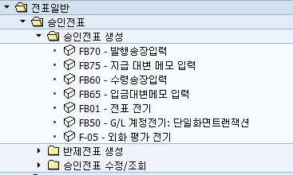
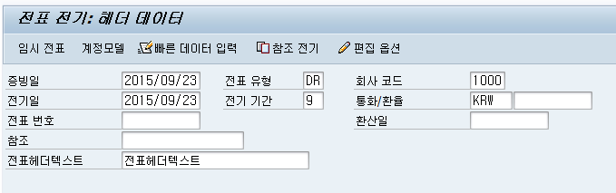
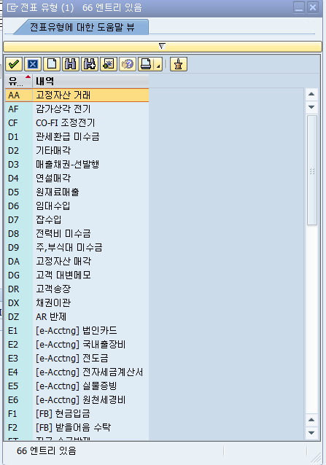

▶ [FI] 채권관리
고객송장 생성 (트랜잭션 코드 FB01, FB70)
고객송장 생성
메뉴 경로나 트랜잭션 코드(FB01, FB70)를 이용하여 해당 화면을 실행한다.
증빙일, 전표 유형, 전표헤더텍스트, 회사코드, 통화/환율을 입력한다.
해당 전표 유형은 검색키를 이용하여 검색한다.
1
2
6

Slide 3
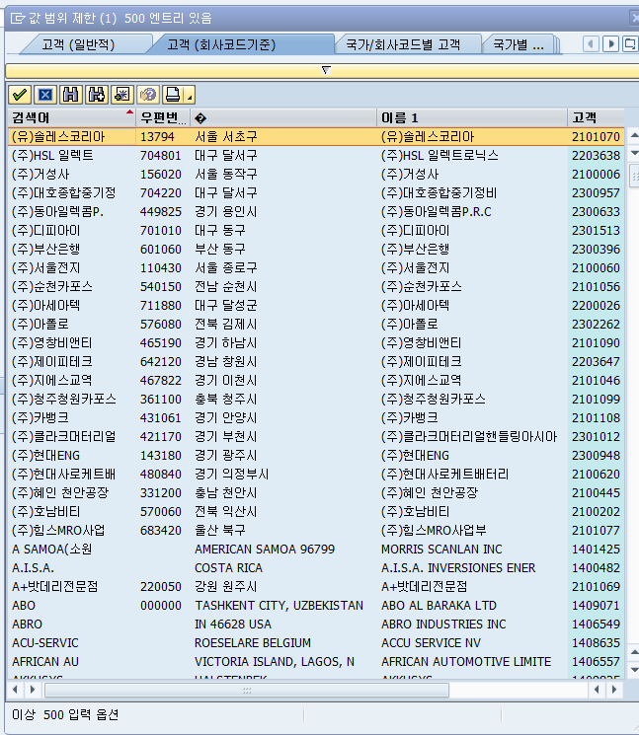
▶ [FI] 채권관리
고객송장 생성 (트랜잭션 코드 FB01, FB70)
고객송장 생성
3. 전기 키를 입력하고 해당 계정을 검색키를 이용하여 입력한다.
** 전기 키(Posting Key) : 전표의 각각의 라인항목에 입력하는 중요한 코드 값, 전표를 생성할 때 전표의 라인항목에서 차변 및 대변 항목들을 입력할 때 반드시 전기 키를 입력해야 한다.
EX)전기 키 값이 ‘01’이라면 이 전표의 라인은 AR전표라인 중에 차변에 해당함
** SGL Ind : 선수금, 선급금, 어음 등에서 사용
3
01
채권(AR)전표라인
(차변) | (대변)
01 02 ~ 09 | 11 12 ~ 19
채무(AP)전표라인
(차변) | (대변)
21 22 ~ 29 | 31 32 ~ 39
일반(GL)전표라인
(차변) | (대변)
40 | 50
고정자산 전표라인
(차변) | (대변)
70 | 75

Slide 4
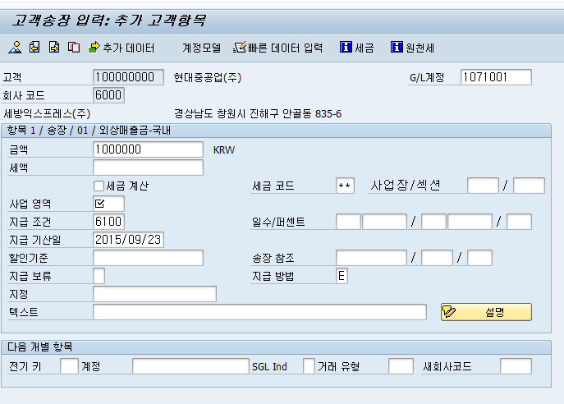
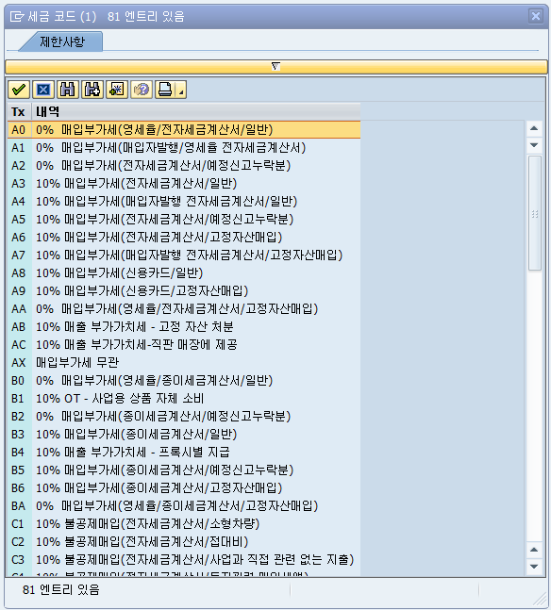
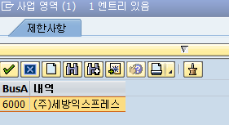
▶ [FI] 채권관리
고객송장 생성 (트랜잭션 코드 FB01, FB70)
4
고객송장 생성
4. 항목1은 전기 키 ‘01’로서 차변에 오는 ‘외상매출금-국내’계정임을 알 수 있다.
금액, 사업영역(세방 익스프레스), 지급 조건을 입력한다. 세금코드(매출부가세 선택)는 필요 시 입력한다.

Slide 5
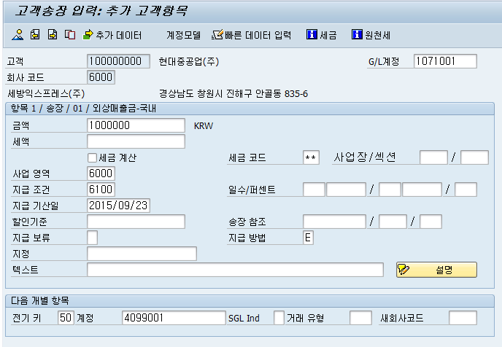
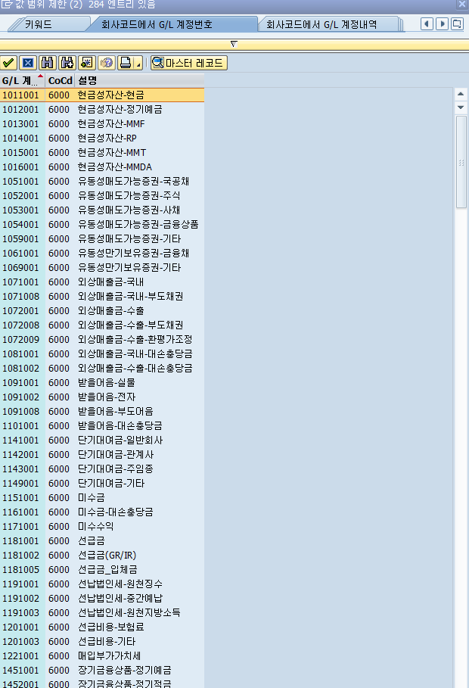
▶ [FI] 채권관리
고객송장 생성 (트랜잭션 코드 FB01, FB70)
5
고객송장 생성
5. 항목1에 대한 입력 후, 대변에 오는 해당 전기 키와 계정을 입력한다. 계정은 검색 키를 이용하여 검색한다.

Slide 6
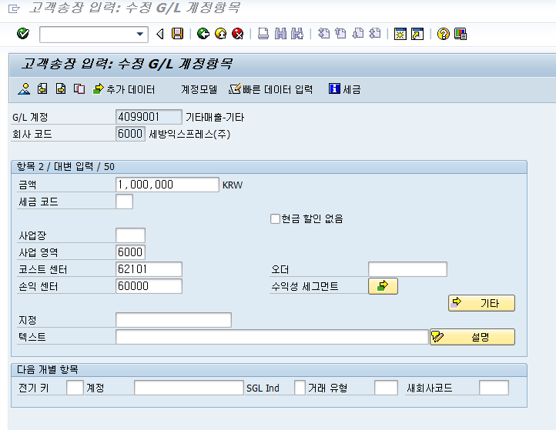
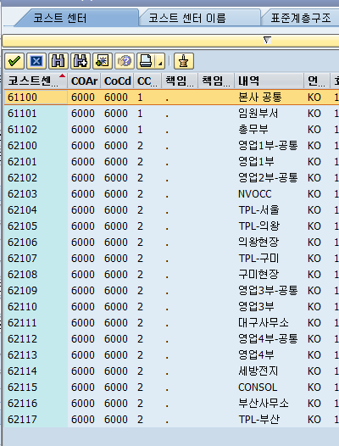
▶ [FI] 채권관리
고객송장 생성 (트랜잭션 코드 FB01, FB70)
6
고객송장 생성
6. 금액을 차변과 동일한 금액이 되도록 입력하고, 사업영역, 코스트 센터, 손익센터를 입력한다. 세금 코드는 필요 시 입력한다.
사업 영역과 손익 센터는 ‘㈜ 세방익스프레스’ 하나이기 때문에 이를 선택하면 된다. 코스트 센터는 검색키를 이용하여 해당 코스트 센터를 선택한다.

Slide 7
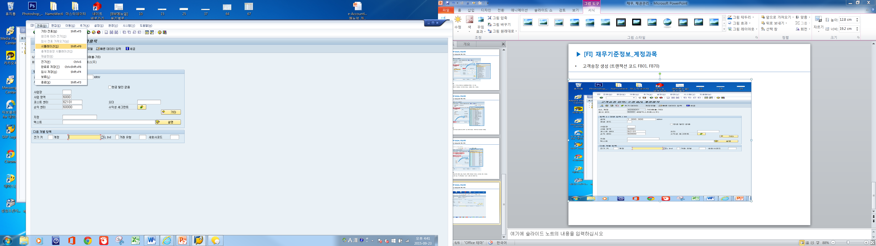
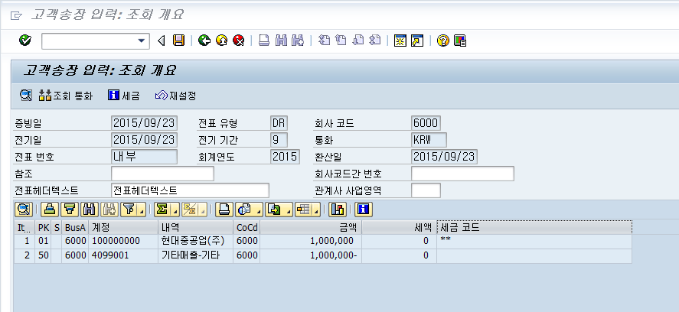

▶ [FI] 채권관리
고객송장 생성 (트랜잭션 코드 FB01, FB70)
고객송장 생성
7. 시뮬레이션을 통해 생성한 고객송장을 확인할 수 있다.
**대변에 오는 계정의 금액은 금액 뒤에 –가 붙는다.
8. 저장버튼을 누름으로써 전표를 전기한다.
저장버튼을 누르면 화면 맨 아래에 전기 되었음을 알린다.
7
8

Slide 8
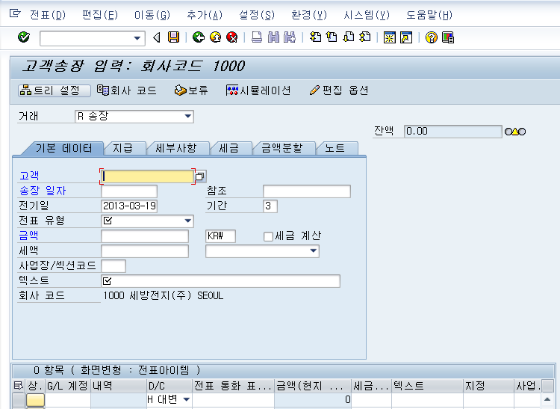



▶ [FI] 채권관리
고객송장 생성 (트랜잭션 코드 FB01, FB70)
고객송장생성 입력 화면

Slide 9
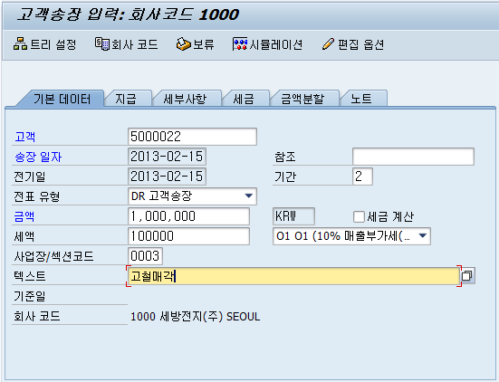
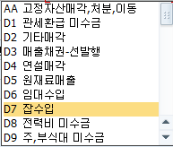

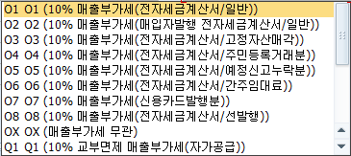
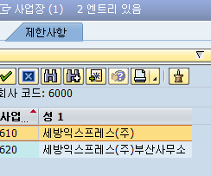
▶ [FI] 채권관리
고객송장 생성 (트랜잭션 코드 FB01, FB70)
기본데이터
검색키를 이용하여 고객 입력
송장일자 : 세금계산서 일자
전표유형 : 해당 건에 맞는 유형 선택
금액 : 총액(공급가액+세액)
세액 : 부가가치세액
Tax code : 매출부가세 선택지정
사업장/섹션코드 : 해당 사업장, 섹션코드 지정
텍스트 : Description 입력
1
2
3
4
5
6
7
610
8

Slide 10
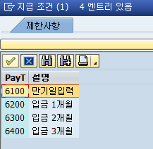
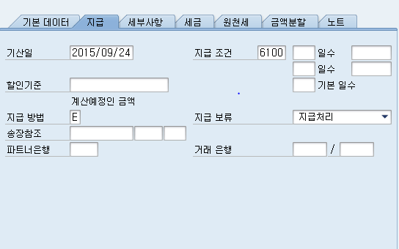
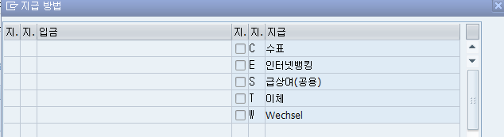
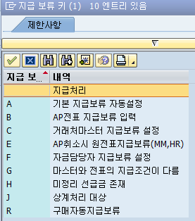
▶ [FI] 채권관리
고객송장 생성 (트랜잭션 코드 FB01, FB70)
지급
고객마스터 기준으로 기본설정
필요 시 변경 적용 가능

Slide 11
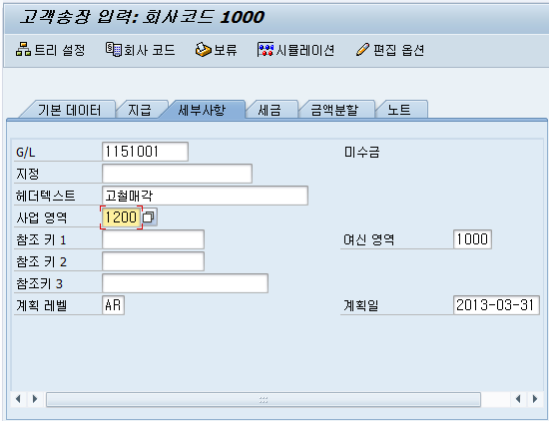
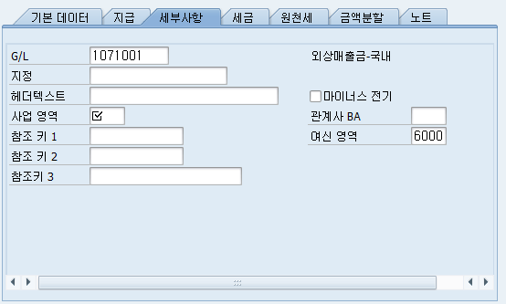

▶ [FI] 채권관리
고객송장 생성 (트랜잭션 코드 FB01, FB70)
세부사항
헤더텍스트 : Description 입력
사업영역 : 6000 ㈜세방익스프레스 입력
1
2

Slide 12
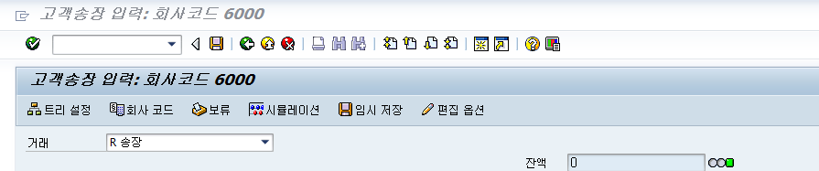
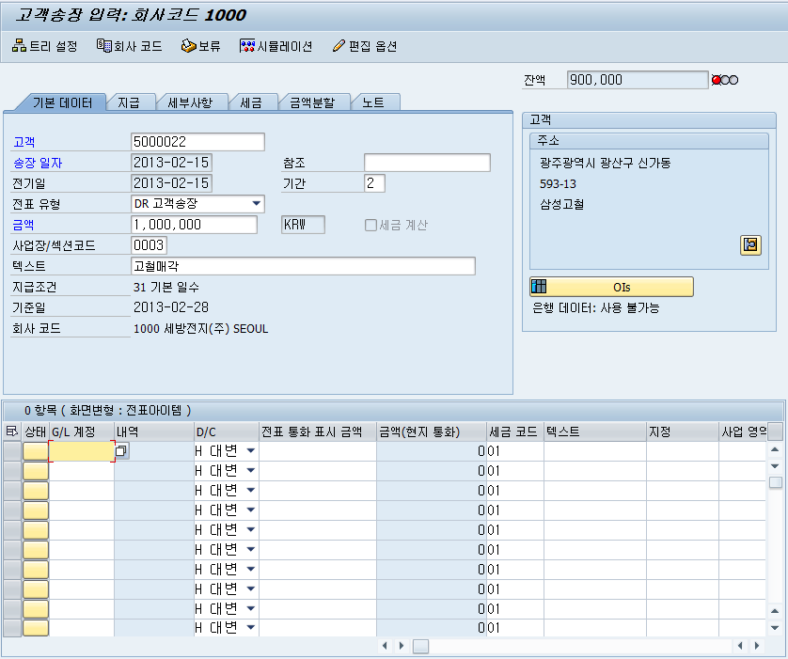
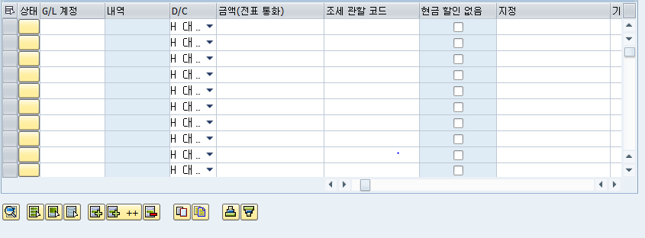
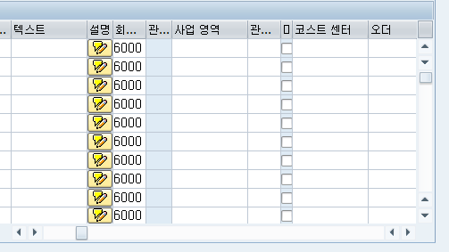
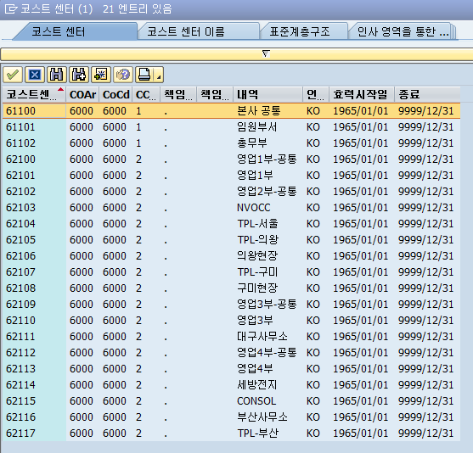
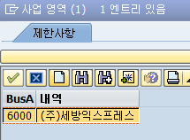
▶ [FI] 채권관리
고객송장 생성 (트랜잭션 코드 FB01, FB70)
전표아이템
1. G/L계정 : 해당 G/L계정을 검색키를 이용하여 입력
2. 금액(전표통화) : 공급가액 입력
3. 코스트 센터 : 사업계획 예산이 수립된 부서로 코스트 센터 지정
**코스트 센터 지정하면 사업영역 및 손익센터가 자동으로 설정 됨
4. 저장
4
610
1
2
3
7091001
1000000

Slide 13
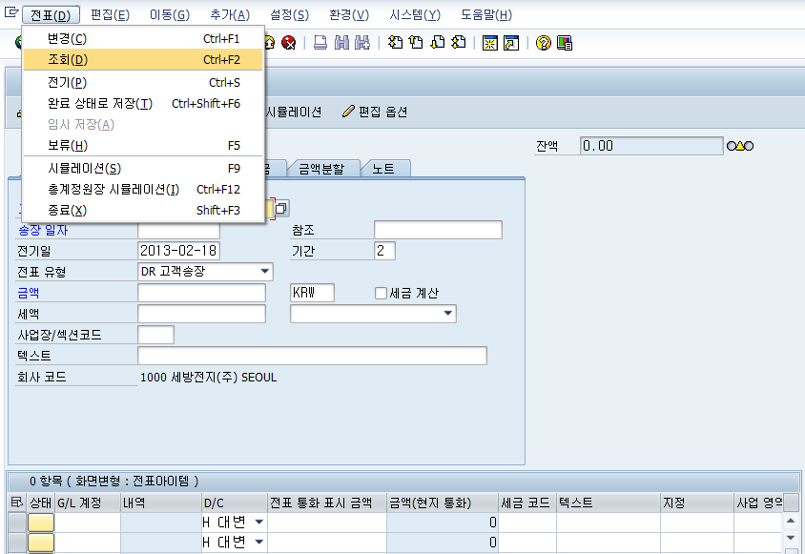
▶ [FI] 채권관리
고객송장 조회
고객송장 조회
상단메뉴 > 전표 > 조회

Slide 14
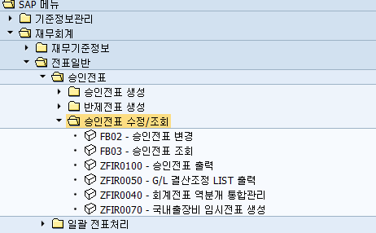
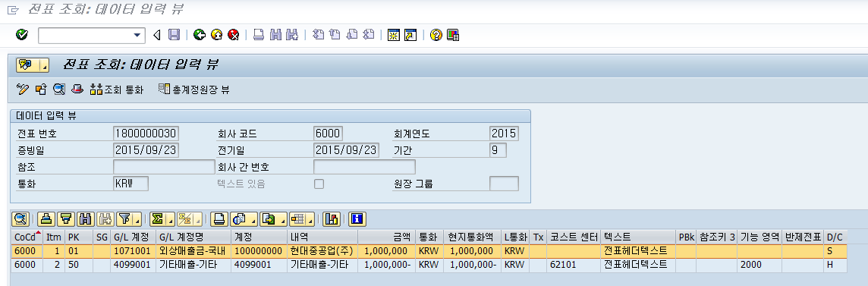
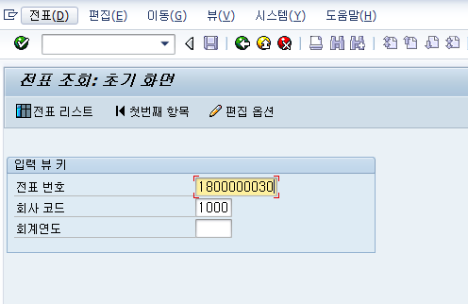
▶ [FI] 채권관리
고객송장 조회 (트랜잭션 코드 FB03)
고객송장 조회
생성된 고객송장을 트랜잭션 코드 FB03이나 다음화면과 같은 메뉴경로를 통해 조회할 수 있다.

Slide 15
[FI] 채무관리

Slide 16
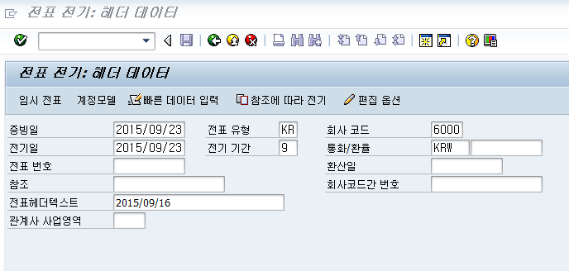
▶ [FI] 채무관리
공급업체 송장 생성 (트랜잭션 코드 FB01, FB75)
공급업체 송장 생성
메뉴 경로나 트랜잭션 코드(FB01, FB75)를 이용하여 해당 화면을 실행한다.
증빙일, 전표 유형, 전표헤더텍스트, 회사코드, 통화/환율을 입력한다.
해당 전표 유형은 검색키를 이용하여 검색한다.
1
6
2

Slide 17
▶ [FI] 채무관리
공급업체송장 생성 (트랜잭션 코드 FB01, FB75)
공급업체송장 생성
3. 전기 키를 입력하고 해당 계정을 검색키를 이용하여 입력한다.
** 전기 키(Posting Key) : 전표의 각각의 라인항목에 입력하는 중요한 코드 값, 전표를 생성할 때 전표의 라인항목에서 차변 및 대변 항목들을 입력할 때 반드시 전기 키를 입력해야 한다.
EX)전기 키 값이 ‘31’이라면 이 전표의 라인은 AP전표라인 중에 대변에 해당함
** SGL Ind : 선수금, 선급금, 어음 등에서 사용
3
31
채권(AR)전표라인
(차변) | (대변)
01 02 ~ 09 | 11 12 ~ 19
채무(AP)전표라인
(차변) | (대변)
21 22 ~ 29 | 31 32 ~ 39
일반(GL)전표라인
(차변) | (대변)
40 | 50
고정자산 전표라인
(차변) | (대변)
70 | 75

Slide 18
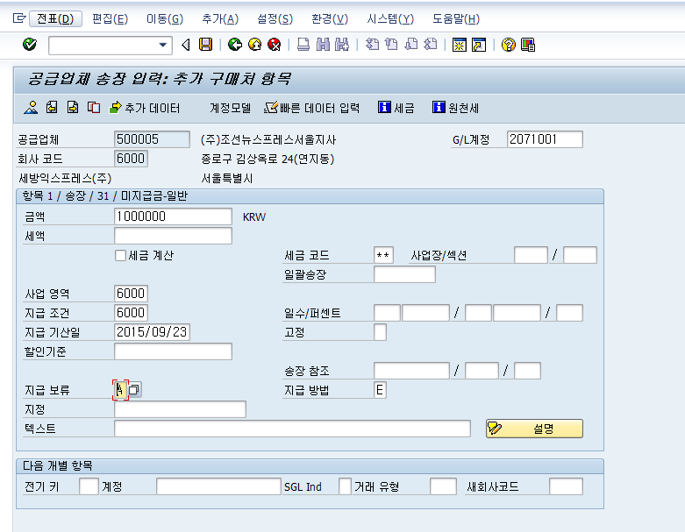
▶ [FI] 채무관리
공급업체송장 생성 (트랜잭션 코드 FB01, FB75)
4
고객송장 생성
4. 항목1은 전기 키 ‘30’로서 대변에 오는 ‘미지급금-일반’계정임을 알 수 있다.
금액, 사업영역(세방 익스프레스), 지급 조건을 입력한다. 세금코드는 필요 시 입력한다.

Slide 19
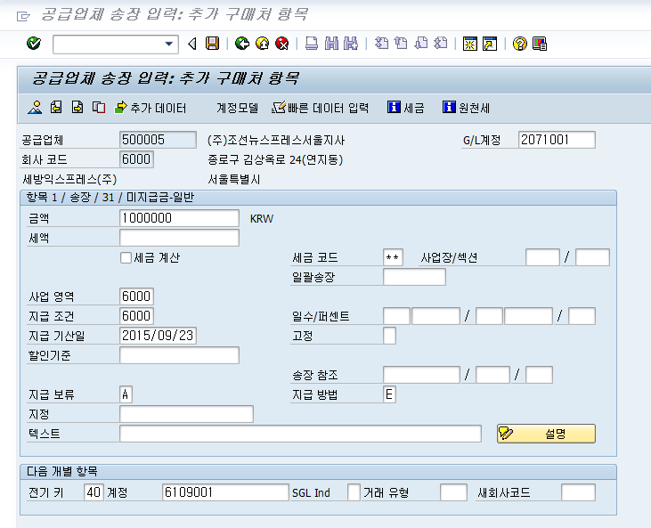
▶ [FI] 채무관리
공급업체송장 생성 (트랜잭션 코드 FB01, FB75)
5
공급업체송장 생성
5. 항목1에 대한 입력 후, 차변에 오는 해당 전기 키와 계정을 입력한다. 계정은 검색 키를 이용하여 검색한다.

Slide 20
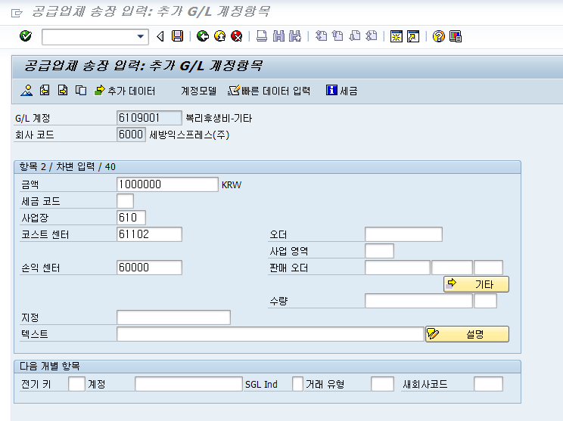
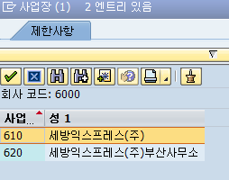
▶ [FI] 채무관리
공급업체송장 생성 (트랜잭션 코드 FB01, FB75)
6
고객송장 생성
6. 금액을 차변과 동일한 금액이 되도록 입력하고, 사업장, 코스트센터, 손익센터를 입력한다. 세금 코드는 필요 시 입력한다.
손익 센터는 ‘㈜ 세방익스프레스’ 하나이기 때문에 이를 선택하면 된다. 코스트 센터는 검색키를 이용하여 해당 코스트 센터를 선택한다.

Slide 21
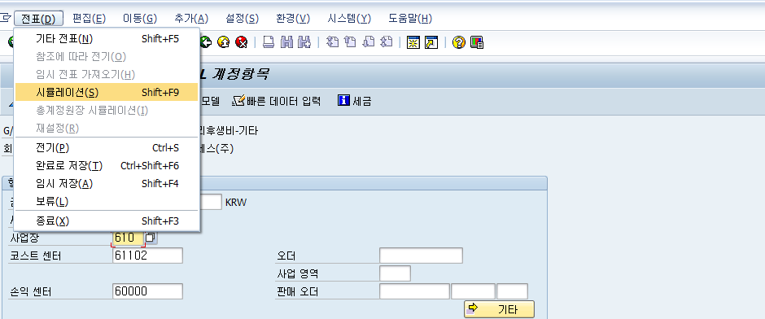
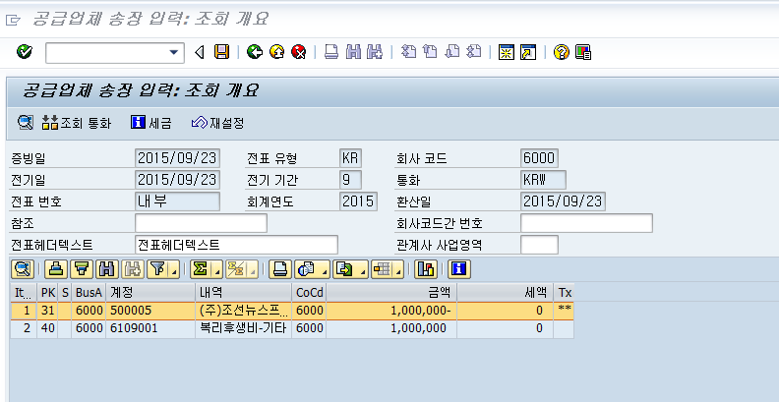

▶ [FI] 채무관리
공급업체송장 생성 (트랜잭션 코드 FB01, FB75)
공급업체송장 생성
7. 시뮬레이션을 통해 생성한 공급업체송장을 확인할 수 있다.
**대변에 오는 계정의 금액은 금액 뒤에 –가 붙는다.
8. 저장버튼을 누름으로써 전표를 전기한다.
저장버튼을 누르면 화면 맨 아래에 전기 되었음을 알린다.
7
8

Slide 22
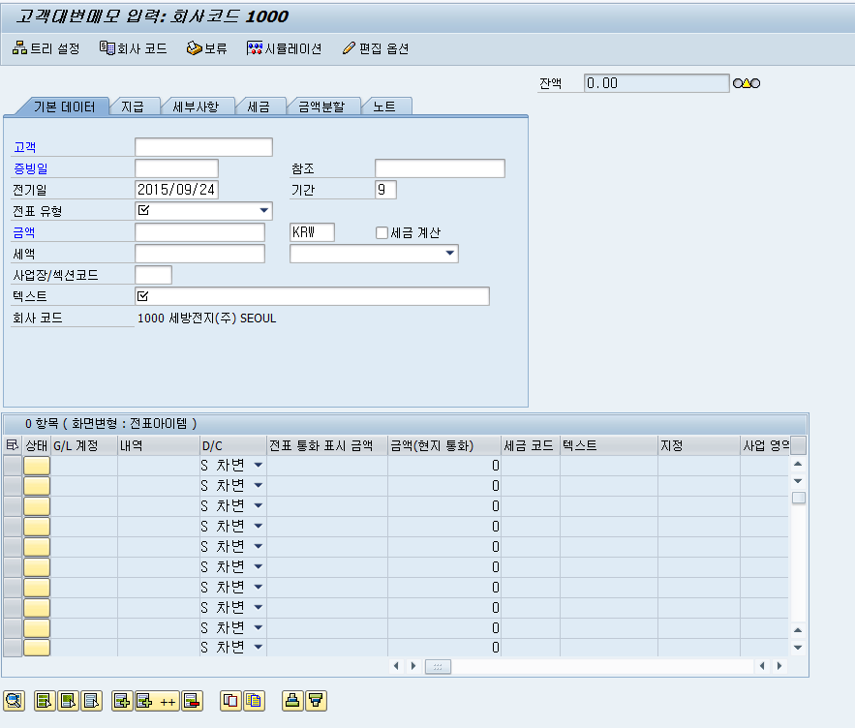
▶ [FI] 채무관리
공급업체송장 생성 (트랜잭션 코드 FB01, FB75)
공급업체송장생성 입력 화면
** G/L계정이 차변에 오는 것을 제외하고 송장을 생성하는 방법은 고객송장 생성 방법과 동일함

Slide 23
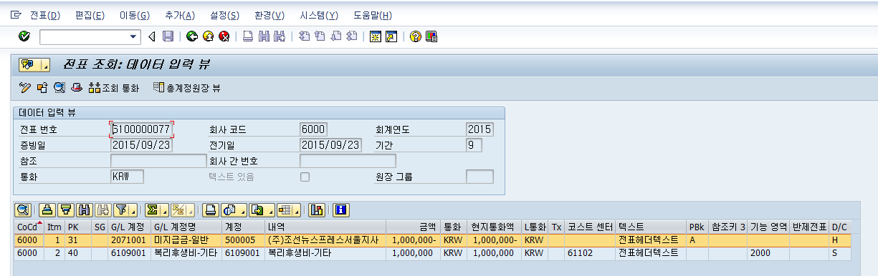
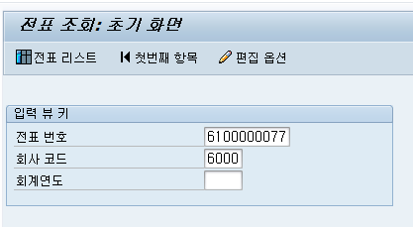
▶ [FI] 채무관리
공급업체송장 조회 (트랜잭션 코드 FB03)
공급업체송장 조회
생성된 공급업체송장을 트랜잭션 코드 FB03이나 다음화면과 같은 메뉴경로를 통해 조회할 수 있다.

